Slide 1
Alimentární enterotoxikozy Bohdana Rezková, Eva Pernicová podzim 2022 Ústav veřejného zdraví

Slide 2
Charakteristika enterotoxikóz
= otravy z potravin způsobené bakteriálními toxiny
toxiny byly vyprodukovány bakteriemi během množení v potravě nebo ve střevě
Toxiny mohou být:
termolabilní (vyšší teplota je ničí)
termostabilní (ohřátí potraviny toxin nezničí)
Mají krátkou dobu inkubace – několik hodin
Nebývá horečka, nejsou mezilidsky přenosné

Slide 3
Přehled
Stafylokoková enterotoxikóza
Intoxikace toxiny Bacillus cereus
Intoxikace toxiny Clostridium perfringens typu A
Intoxikace vyvolané toxiny Clostridium botulinum (Botulismus)

Slide 4
Stafylokoková enterotoxikóza Staphylococcus aureus, SA
existuje mnoho druhů stafylokoků, v patogenezi infekčních onemocnění lidí a zvířat dominuje SA
schopny produkovat biologicky velmi aktivní proteiny – toxiny
příznaky postižení GIT vyvolávají tzv. enterotoxiny.
toxin je termo- a chemostabilní (inaktivace při 121°C 20-30 minut)
odolnost k proteolytickým enzymům, odolnost k nízkým teplotám (-20 °C), γ záření.

Slide 5
Stafylokoková enterotoxikóza
Výskyt: celosvětově.
Podchycena jsou pouze onemocnění v epidemiích.
Nejčastější v letních měsících.
Inkubační doba: 1 – 6 hodin.
Přenos: kontaminovanými potravinami.
Zdroj: člověk – nejčastěji nosič stafylokoků v nosohltanu (40% populace), nebo s hnisavou afekcí na kůži, vzácně kráva, koza s hnisavou mastitidou.
Rizikové potraviny: smetanové omáčky, masné výrobky, sekaná masa, vaječné pokrmy, cukrářské výrobky, hotová jídla, …

Slide 6
Stafylokoková enterotoxikóza, příznaky
rychlý nástup: křeče v žaludku, nauzea, zvracení, někdy průjem, bez teplot!
většinou rychlá úprava stavu (do 24 hodin)
Potvrzení diagnózy se provádí pouze u epidemií.
Z podezřelé potraviny: kultivačně SA (množství > 10⁵ /g)
průkazem toxinu

Slide 7
Alimentární intoxikace Clostridium perfringens typ A
Výskyt: celosvětově, v ČR většinou jednotlivé případy.
Zdroj: člověk nebo zvíře, příp. půda.
Inkubační doba: 8 – 24 hodin (delší, protože toxin vzniká až při pasáži bakterií v tenkém střevě, je termolabilní)
Přenos: nejčastěji kontaminovanými potravinami (nedostatečně
tepelně upravenými).
Klinický obraz: náhlý začátek, břišní kolika, masivní průjem
(obvykle chybí horečka, nauzea a zvracení)
Diagnostika: bakteriologické vyšetření stolice a vzorku stravy
Terapie: rehydratace

Slide 8
Botulismus („botulus“ = lat. klobása)
Původce: Clostridium botulinum typy A – G (v Evropě typ B), G+ tyčka, anaerobní, sporulující, spóry odolné (vydrží i var několik minut!)
Výskyt Cl. botulinum:
ve střevě lidí a zvířat (prase, ryby)
v půdě
ve vodě
vegetativní forma produkuje termolabilní neurotoxin

Slide 9
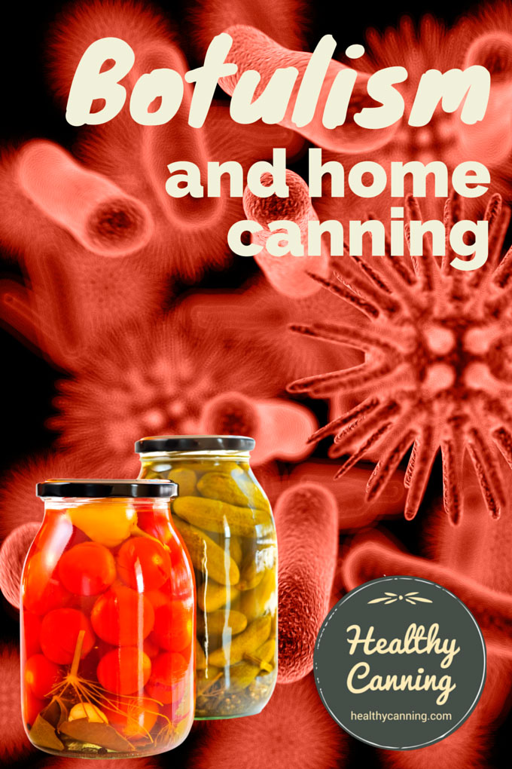
Botulismus
Přenos: alimentární (kontaminace potravin)
Rizikové potraviny:
produkty domácích zabijaček
doma nakládaná zelenina
doma zavařované kompoty
Zdroj: https://www.healthycanning.com/botulism/

Slide 10
Botulismus
Inkubační doba: 12 – 36 hodin (vzácně delší)
Klinický obraz: obrny periferních nervů, ptóza, dvojité vidění, polykací obtíže, zástava peristaltiky, močová retence, hrozí obrna dýchacích svalů (toxin blokuje nervosvalový přenos)
Diagnostika: průkaz botulotoxinu ve vzorcích stravy, ve zvratcích, v krvi, ve stolici
Terapie: hospitalizace na ARO, polyvalentní sérum i.v.
(„Botulism antitoxin“ trivalentní: A, B, E; heptavalentní: A až G)

Slide 11
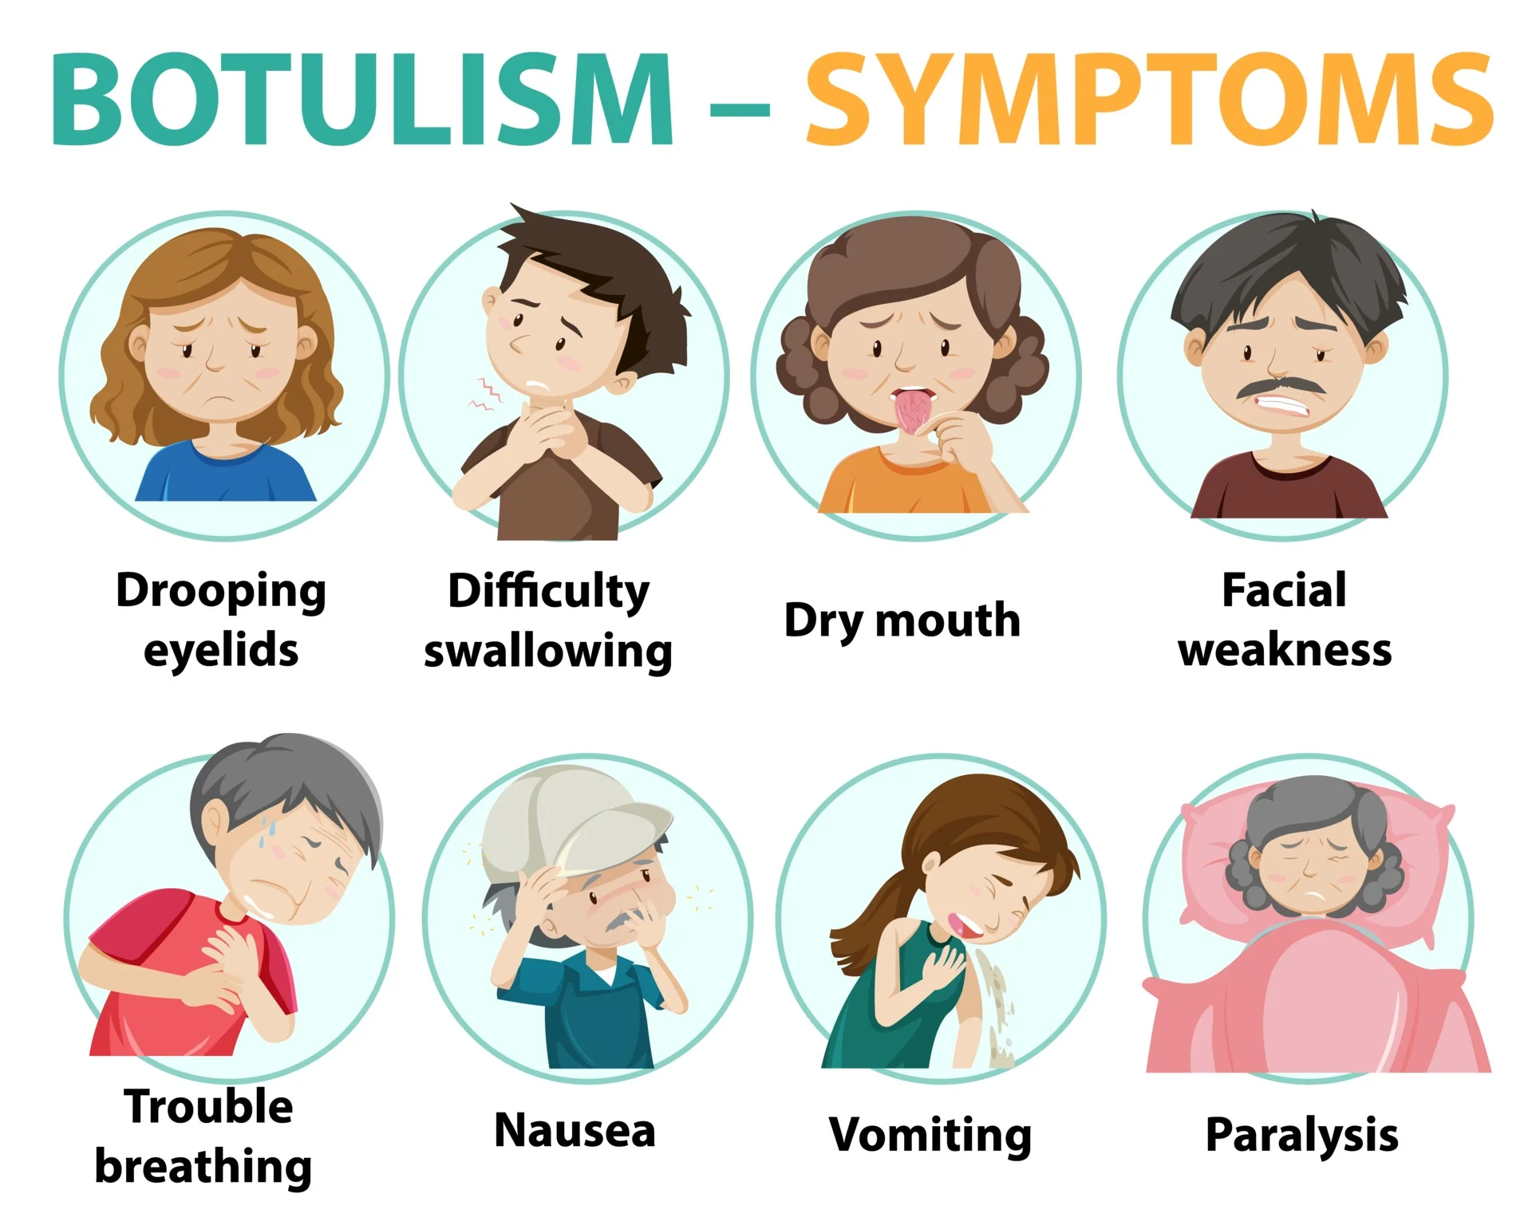
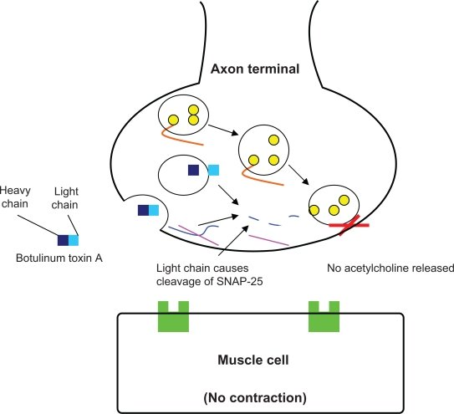
Botulismus, klin. obraz a princip účinku toxinu
Zdroje obrázků: https://www.vecteezy.com/vector-art/2595294-botulism-symptoms-information-infographic, Mechanism of action of botulinum toxin type A. | Download Scientific Diagram (researchgate.net)

Slide 12
Botulismus
Preventivní opatření:
technologické postupy v komerční výrobě potravin
zdravotní výchova veřejnosti
Opatření v ohnisku nákazy:
hlášení onemocnění
povinná hospitalizace
laboratorní vyšetření biologických materiálu pacienta a vzorků stravy
zajištění všech kontaktů
podání polyvalentního antitoxického séra všem kontaktům

Slide 13
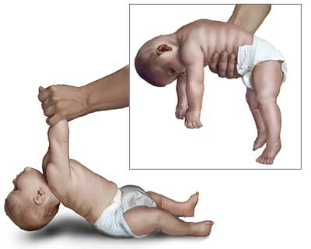
Kojenecký botulismus
důsledek osídlení střeva původcem Clostridium botulinum typ A, B, F
Patogeneze: neurotoxin se tvoří až ve střevě kojence po kolonizaci C. botulinum a pomnožení (střevo dětí nedokáže množení zabránit)
Riziková potravina: med (resp. spory v něm)
tzv. floppy baby
Zdroj obr: http://syllabus.cwru.edu/YearThree/neuroscience/NeurLrngObjectives/Floppy%20Baby.htm

